Slide 1
PERSIAPAN ALAT TEMPUR

Slide 2




1. Text Editor

Slide 3

2. Bahasa Pemrograman
Tingkat Rendah
Tingkat Menengah
—Penghubung antara manusia dan komputer.
Tingkat Tinggi
PHP: Hypertext Preprocessor
Server Side Scripting
w3techs.com — 78.7%
PHP CLI

Slide 4
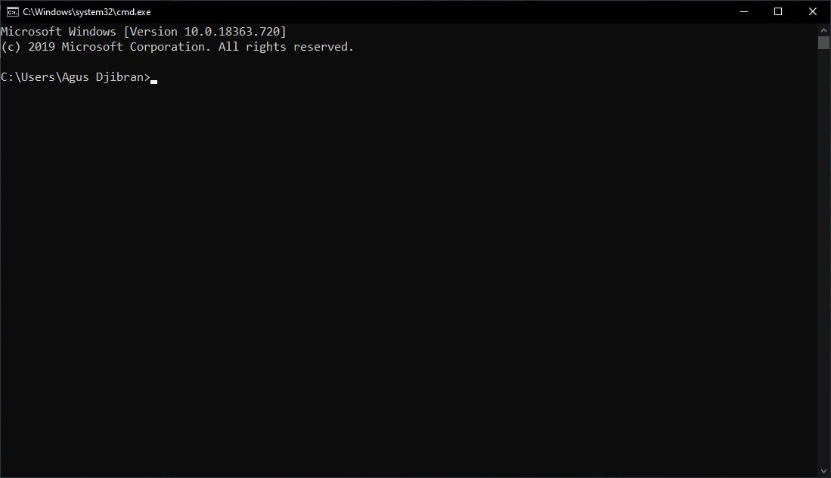
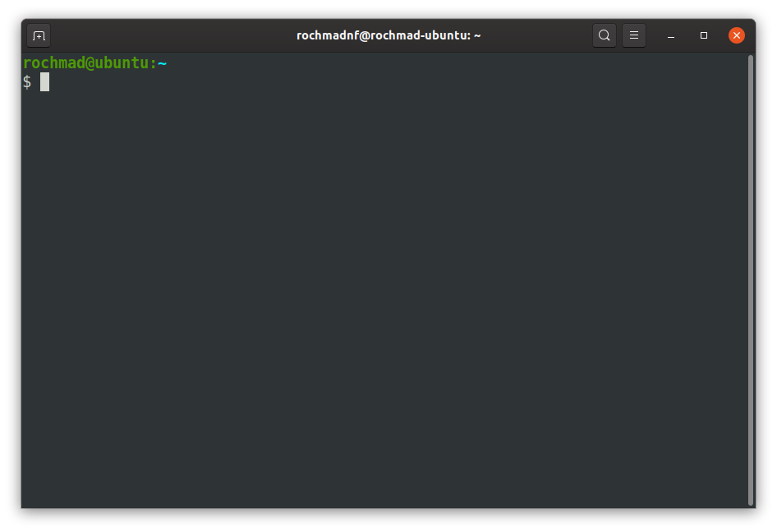
3. Command-Line Interface
Command Prompt Windows
Terminal Linux

Slide 5
Terima Kasih...

